Slide 1
DESIGN INTERIOR III
PERENCANAAN INTERIOR public space (perKANTORan)
DOSEN : SAKUNDRIA SATYA MURTI WARDHANA SSn. MDes, HDII

Slide 2
week 1

Slide 3
Perbedaan , Desain interior public space dan office design
PUBLIC SPACE DESIGN
Merencanakan sebuah perencanaan design interior yang ditujukan untuk pengguna umum (bukan per - individu).
Banyak memperhatikan kebutuhan secara umum, baik yang sifatnya keinginan maupun bersifat kesukaan, dari warna, bentuk, dan fungsi.
Design banyak memperhatikan daya tarik untuk khalayak umum, dan lebih memberi kesan mengundang .
OFFICE DESIGN
Lebih memperhatikan fungsi pengguna, tetapi tidak meninggalkan akan kebutuhan dari penggunanya.
Dalam pengaplikasiannya lebih menekankan akan form, follow, fungtion.
Banyak menggunakan material yang mudah perawatannya dan memberikan kesan ligth.

Slide 4
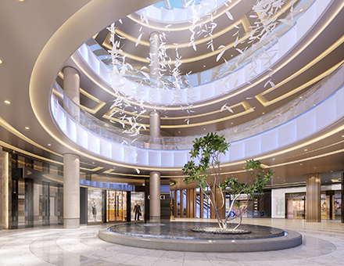
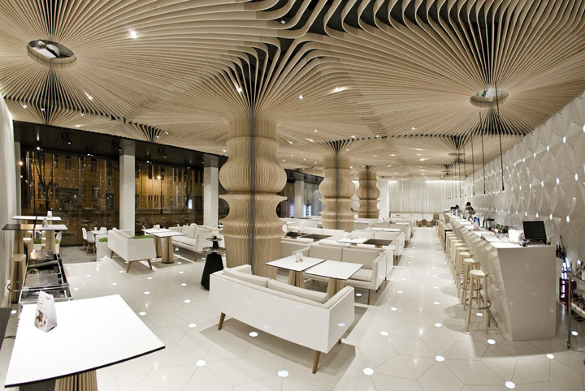
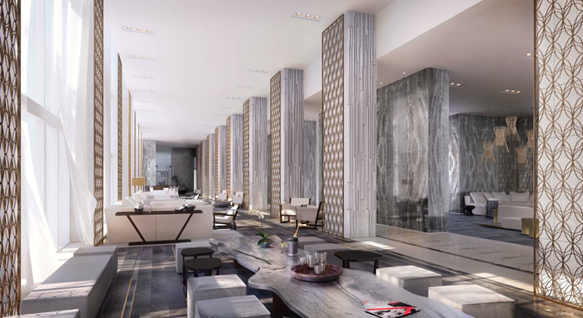
Public space design

Slide 5
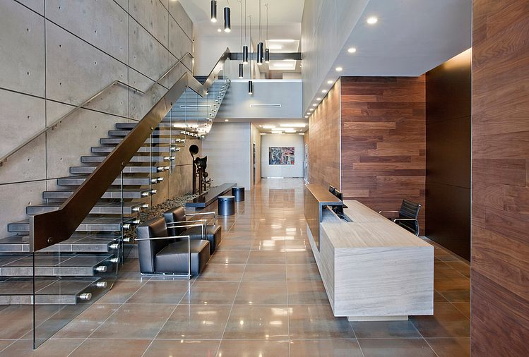
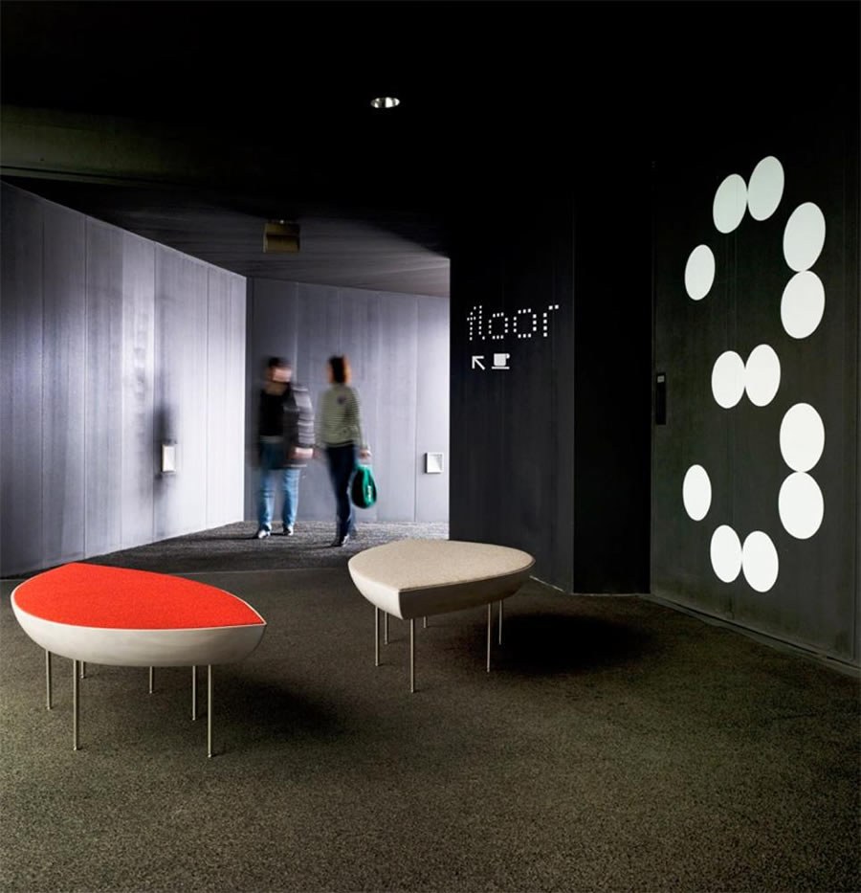
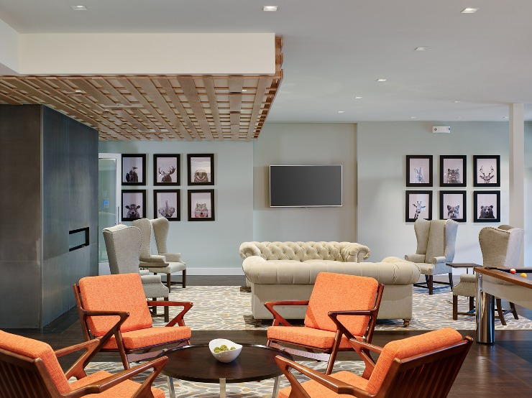
Office design

Slide 6
Tugas 1
Buat paper berupa penjelasan mengenai perbedaan antara design public space dan design office dengan gambar pendukung
Lakukan survey ke kantor :
Design
Hukum
Bank

